Slide 1
소켓프로그래밍 시작하기
편집: 김혜영

Slide 2
소켓의 개념
네트워크 프로그래밍 인터페이스
  통신 양단이 모두 소켓을 사용할 필요는 없음
  TCP/IP 프로토콜에서 (일반적으로) 응용 계층과 전송 계층 사이에 위치하는 것으로 간주
응용 프로그램
응용 프로그램
응용 프로그램
소켓 인터페이스
TCP
UDP
ICMP, IGMP
IP
TCP/IP 윈도우 소켓 프로그래밍

Slide 3
윈도우 소켓 (1)
윈도우 소켓(윈속)
  버클리 유닉스에서 개발한 네트워크 프로그래밍 인터페이스를 윈도우 환경에서 사용할 수 있게 만든 것
  윈도우 95 버전부터 API에 정식으로 포함하여 제공

Slide 4
윈도우 소켓 (2)
윈도우 소켓과 유닉스 소켓의 차이점
  윈도우 소켓은 DLL을 통해 대부분의 기능이 제공되므로 DLL 초기화와 종료 작업을 위한 함수가 필요
  윈도우 프로그램은 대개 GUI를 갖추고 메시지 구동 방식으로 동작하므로 이를 위한 확장 함수가 존재
  윈도우는 운영체제 차원에서 멀티스레드를 지원하므로 멀티스레드 환경에서 안정적으로 동작하는 구조와 이를 위한 함수가 필요

Slide 5
윈도우 소켓 (3)
윈도우 운영체제의 윈속 지원
윈속에서 지원하는 통신 프로토콜
  TCP/IP(윈도우 95 이상, 윈도우 CE 2.1 이상)
  IPv6(윈도우 XP SP1 이상, 윈도우 CE .NET 4.1 이상)
  IrDA(윈도우 98 이상, 모든 윈도우 CE 버전)
  Bluetooth(윈도우 XP SP2 이상, 윈도우 CE .NET 4.0 이상)
운영체제 | 윈속 버전
윈도우 95 | 1.1 (2.2)
윈도우 98/Me, 윈도우 NT/2000/XP/2003 서버, 윈도우 비스타/2008 서버/7 | 2.2
윈도우 CE | 1.1 (2.2)

Slide 6
윈도우 소켓 (4)
윈속의 장점
  유닉스 소켓과 소스 코드 수준에서 호환성이 높으므로 기존 코드를 이식하여 활용하기 쉬움
  가장 널리 사용하는 네트워크 프로그래밍 인터페이스이므로 한번 배우면 여러 운영체제(윈도우, 리눅스 등)에서 사용 가능
  TCP/IP 외의 프로토콜도 지원하므로 최소 코드 수정으로 응용 프로그램이 사용할 프로토콜 변경 가능
  비교적 저수준 프로그래밍 인터페이스이므로 세부 제어가 가능하며 고성능 네트워크 프로그램 개발 가능

Slide 7
윈도우 소켓 (5)
윈속의 단점
  응용 프로그램 수준의 프로토콜을 프로그래머가 직접 설계해야 함
    주고받는 데이터 형식이나 전송 절차 등을 고려해 프로그래밍해야 하며, 설계 변경 시에는 코드 수정이 불가피함
  서로 다른 바이트 정렬 방식을 사용하거나 데이터 처리 단위가 서로 다른 호스트끼리 통신할 경우, 응용 프로그램 수준에서 데이터 변환을 처리해야 함

Slide 8
윈도우 소켓 (6)
윈속 구조
윈속 2.x
응용 프로그램
윈속 1.x
응용 프로그램
윈속 1.x API
윈속 1.x 확장 API
WINSOCK.DLL (16비트)
WSOCK32.DLL (32비트)
MSWSOCK.DLL
윈속 2.x API
WS2_32.DLL (32비트)
TCP/IP
IrDA
Bluetooth
...

Slide 9
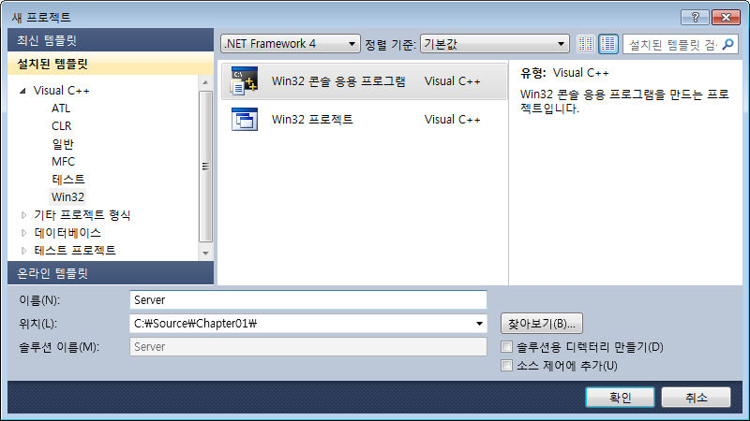
윈도우 소켓 프로그램 맛보기 (1)
프로젝트 생성

Slide 10
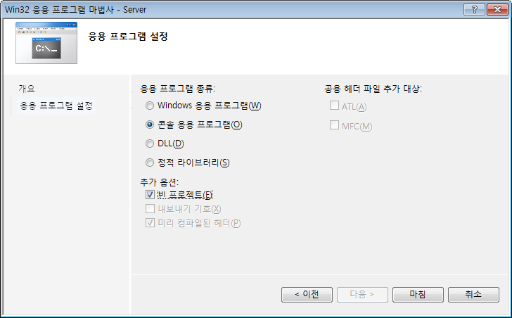
윈도우 소켓 프로그램 맛보기 (2)
설정 변경

Slide 11
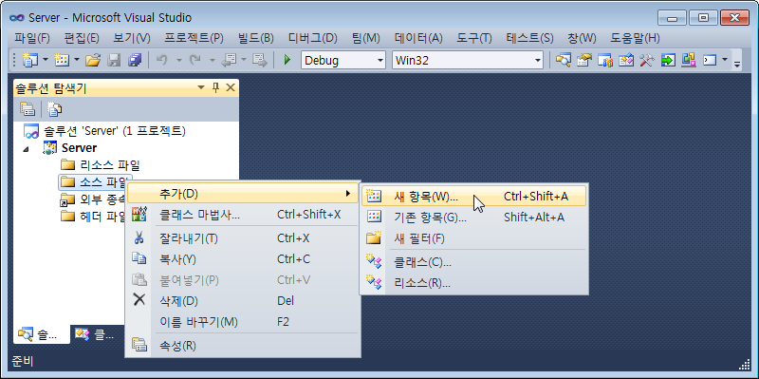
윈도우 소켓 프로그램 맛보기 (3)
소스 파일 추가 (1/2)

Slide 12
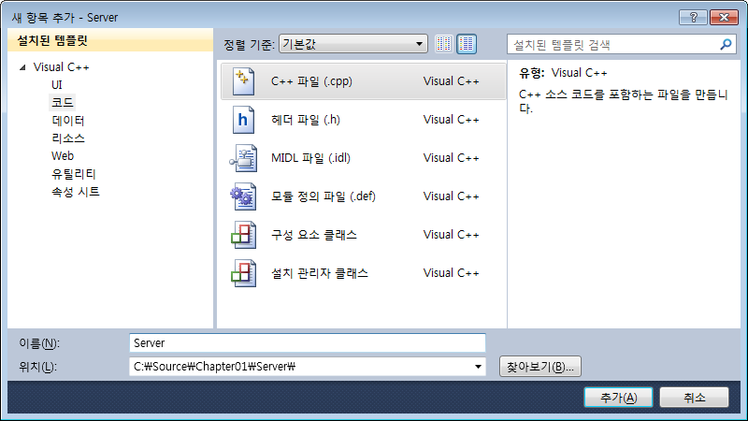
윈도우 소켓 프로그램 맛보기 (4)
소스 파일 추가 (2/2)

Slide 13
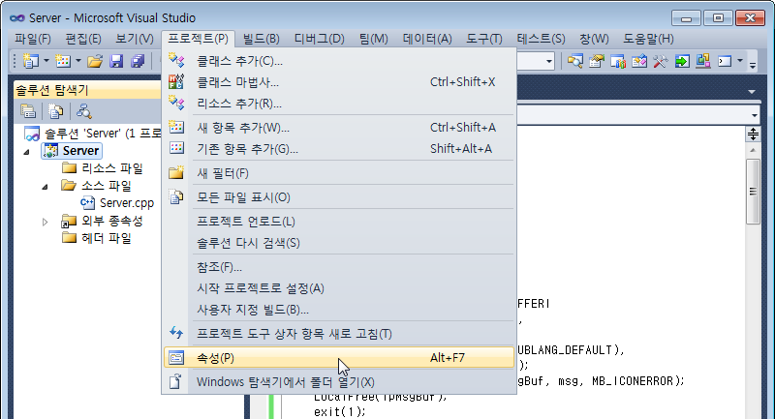
윈도우 소켓 프로그램 맛보기 (5)
문자 집합 변경과 윈속 라이브러리 추가 (1/4)

Slide 14
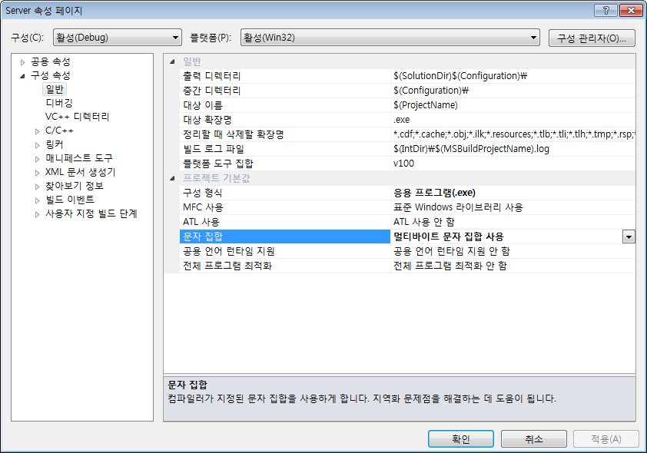
윈도우 소켓 프로그램 맛보기 (6)
문자 집합 변경과 윈속 라이브러리 추가 (2/4)

Slide 15
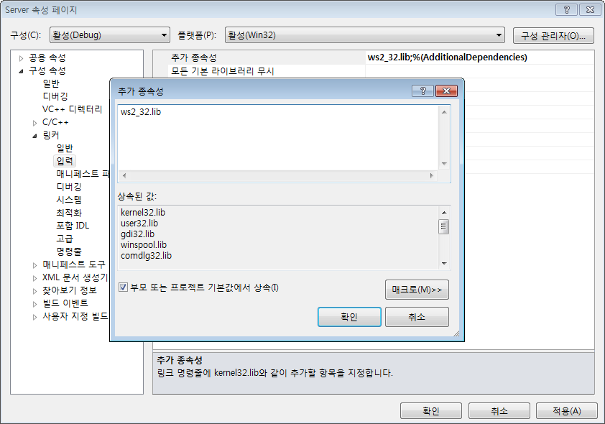
윈도우 소켓 프로그램 맛보기 (7)
문자 집합 변경과 윈속 라이브러리 추가 (3/4)

Slide 16
윈도우 소켓 프로그램 맛보기 (8)
문자 집합 변경과 윈속 라이브러리 추가 (4/4)
  비주얼 C++ 6.0을 사용하는 경우에는 [Project]→[Settings]→[Link]→[Object/library modules] 부분에“ws2_32.lib”를 입력한다.
  비주얼 C++ 버전에 따라 윈속 라이브러리를 추가하는 방식이 달라서 번거롭다면 소스 코드의 임의 위치에 #pragma comment(lib,“ws2_32”) 한 줄을 넣으면 된다. 2장 이후의 모든 코드는 이 방식을 사용한다.

Slide 17
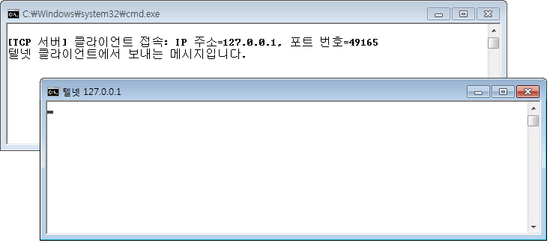
윈도우 소켓 프로그램 맛보기 (9)
실행 화면

Slide 18

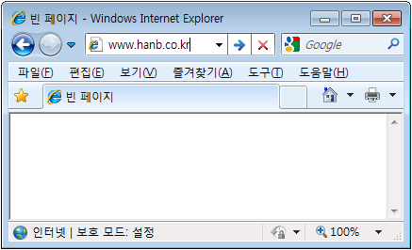
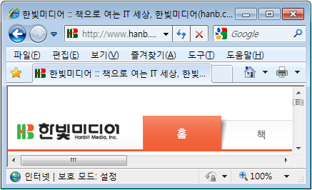
TCP 서버-클라이언트 개념 (1)
TCP 서버-클라이언트 동작
GET / HTTP/1.1
Accept: image/gif, ...
웹 서버
<HTML>
<HEAD>...</HEAD>...
웹 클라이언트

Slide 19
윈속 함수 오류 처리 (1)
오류 처리 유형
  ① 오류를 처리할 필요가 없는 경우
    리턴값이 없거나 호출 시 항상 성공하는 일부 소켓 함수
  ② 리턴 값만으로 오류를 처리하는 경우
    WSAStartup() 함수
  ③ 리턴 값으로 오류 발생을 확인하고, 구체적인 내용은
  오류 코드로 확인하는 경우
    대부분의 소켓 함수

Slide 20
윈속 함수 오류 처리 (2)
오류 코드 얻기
사용 예
int WSAGetLastError(void);
if (소켓함수(...) == 실패) {
int errcode = WSAGetLastError();
printf(errcode에 해당하는 오류 메시지);
}

Slide 21
오류 코드를 문자열로 바꾸기 (1)
FormatMessage() 함수
DWORD FormatMessage (
DWORD dwFlags, // 옵션
LPCVOID lpSource, // NULL
DWORD dwMessageId, // 오류 코드
DWORD dwLanguageId, // 언어
LPTSTR lpBuffer, // 오류 문자열 시작 주소
DWORD nSize, // 0
va_list* Arguments // NULL
) ;
성공: 오류 메시지의 길이, 실패: 0

Slide 22
오류 코드를 문자열로 바꾸기 (2)
err_quit() 함수 정의
void err_quit(char *msg)
{
LPVOID lpMsgBuf;
FormatMessage(
FORMAT_MESSAGE_ALLOCATE_BUFFER
| FORMAT_MESSAGE_FROM_SYSTEM,
NULL, WSAGetLastError(),
MAKELANGID(LANG_NEUTRAL, SUBLANG_DEFAULT),
(LPTSTR)&lpMsgBuf, 0, NULL);
MessageBox(NULL, (LPCTSTR)lpMsgBuf, msg, MB_ICONERROR);
LocalFree(lpMsgBuf);
exit(1);
}

Slide 23
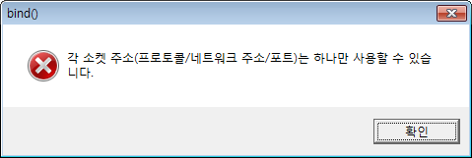
오류 코드를 문자열로 바꾸기 (3)
err_quit() 함수 사용 예
err_quit() 함수의 오류 메시지
if(socket(...) == INVALID_SOCKET) err_quit("socket()");
if(bind(...) == SOCKET_ERROR) err_quit("bind()");
err_quit() 함수에 전달한 문자열
오류 코드에 대응하는 문자열

Slide 24
오류 코드를 문자열로 바꾸기 (4)
err_display() 함수 정의
void err_display(char *msg)
{
LPVOID lpMsgBuf;
FormatMessage(
FORMAT_MESSAGE_ALLOCATE_BUFFER
| FORMAT_MESSAGE_FROM_SYSTEM,
NULL, WSAGetLastError(),
MAKELANGID(LANG_NEUTRAL, SUBLANG_DEFAULT),
(LPTSTR)&lpMsgBuf, 0, NULL);
printf("[%s] %s", msg, (char *)lpMsgBuf);
LocalFree(lpMsgBuf);
}

Slide 25
윈속 초기화와 종료 (1)
윈속 응용 프로그램의 공통 구조
윈속 초기화
소켓 생성
네트워크 통신
소켓 닫기
윈속 종료

Slide 26
윈속 초기화와 종료 (2)
윈속 초기화
  wVersionRequested
    프로그램이 요구하는 최상위 윈속 버전. 하위 8비트에 주 버전을, 상위 8비트에 부 버전을 넣어서 전달
  lpWSAData
    윈도우 운영체제가 제공하는 윈속 구현에 관한 정보를 얻을 수 있음(거의 사용 안 함)
int WSAStartup (
WORD wVersionRequested,
LPWSADATA lpWSAData
);
성공: 0, 실패: 오류 코드

Slide 27
윈속 초기화와 종료 (3)
윈속 종료
int WSACleanup(void);
성공: 0, 실패: SOCKET_ERROR

Slide 28
소켓 생성과 닫기 (1)
윈속 응용 프로그램의 공통 구조
윈속 초기화
소켓 생성
네트워크 통신
소켓 닫기
윈속 종료

Slide 29
소켓 생성과 닫기 (2)
소켓 생성
  사용자가 요청한 프로토콜을 사용해 통신할 수 있도록 내부적으로 리소스를 할당하고, 이에 접근할 수 있는 일종의 핸들 값(SOCKET 타입, 32비트 정수)인 소켓 디스크립터(socket descriptor)를 리턴
SOCKET socket (
int af, // 주소 체계
int type, // 소켓 타입
int protocol // 프로토콜
);
성공: 새로운 소켓, 실패: INVALID_SOCKET

Slide 30
소켓 생성과 닫기 (3)
주소 체계
...
#define AF_INET 2 // Internetwork: UDP, TCP, etc.
...
#define AF_INET6 23 // Internetwork Version 6
...
#define AF_IRDA 26 // IrDA
...
#define AF_BTH 32 // Bluetooth RFCOMM/L2CAP protocols
...

Slide 31
소켓 생성과 닫기 (4)
소켓 타입
  사용할 프로토콜의 특성
    TCP와 UDP 프로토콜 사용을 위한 설정(1)
소켓 타입 | 특성
SOCK_STREAM | 신뢰성 있는 데이터 전송 기능 제공, 연결형 프로토콜
SOCK_DGRAM | 신뢰성 없는 데이터 전송 기능 제공, 비연결형 프로토콜
사용할 프로토콜 | 주소 체계 | 소켓 타입
TCP | AF_INET 또는 AF_INET6 | SOCK_STREAM
UDP |  | SOCK_DGRAM

Slide 32
소켓 생성과 닫기 (5)
프로토콜
  주소 체계와 소켓 타입이 같더라도 해당 프로토콜이
  두 개 이상 존재할 경우 프로토콜을 명시적으로 지정
    TCP와 UDP 프로토콜 사용을 위한 설정(2)
    TCP와 UDP 프로토콜 사용을 위한 설정(3)
사용할 프로토콜 | 주소 체계 | 소켓 타입 | 프로토콜
TCP | AF_INET 또는 AF_INET6 | SOCK_STREAM | IPPROTO_TCP
UDP |  | SOCK_DGRAM | IPPROTO_UDP
사용할 프로토콜 | 주소 체계 | 소켓 타입 | 프로토콜
TCP | AF_INET 또는 AF_INET6 | SOCK_STREAM | 0
UDP |  | SOCK_DGRAM | 0

Slide 33
소켓 생성과 닫기 (6)
소켓 닫기
  소켓을 닫고 관련 리소스를 반환
int closesocket (
SOCKET s
);
성공: 0, 실패: SOCKET_ERROR

Slide 34

네트워크 프로그램의 흐름
송신 측
소켓 생성 -> 포트 부여 -> 상대편 IP/Port 주소로 연결 -> 통신 -> 종료
수신 측
소켓 생성 -> 포트 부여 -> 상대편 연결 기다리기 -> 통신 -> 종료
2/56
Notes:
자 이렇게 해서 완전한 두개의 흐름이 만들어졌습니다.
송신측은 소켓을 만들고 포트를 부여한 다음 IP 주소와 Port 번호로 인터넷 너머의 프로그램에 연결합니다. 연결후에 통신을 하고 종료를 하겠죠.
수신측은 소켓을 만들고 포트를 부여한 다음 연결을 기다리고, 연결이 만들어지면 통신을 하고 종료를 합니다.
너무 간단하다고 생각할 수 있겠지만, 실제 네트워크 완전한 네트워크 프로그램의 흐름입니다.
프로그래머는 이 흐름의 각 과정을 코드로 완성하면 됩니다.
이때 사용하는게 바로 "소켓 API"입니다.
즉 각 과정에 맞는 소켓 API를 선택해서 배차하면 됩니다.
이제 각 흐름에 맞는 소켓 함수를 알아보고 이를 조립하여 완전한 하나의 프로그램을 만들어 보도록 하겠습니다.

Slide 35
1. 소켓 생성
인터넷과 연결하기 위한 접점소켓(endpoint socket) 생성
  domain : 소켓의 사용 영역을 정의한다.
  type : 소켓 유형을 정의한다.
  protocol : 소켓이 사용할 프로토콜을 정의한다.
#include <sys/types.h>
#include <sys/socket.h>
int socket (int domain, int type, int protocol);
2/56
Notes:
가장 먼저 다룰 함수는 socket 함수입니다. 이 함수는 인터넷으로 통할 수 있는 통신 접점을 만들어 줍니다.
socket 함수는 3개의 매개 변수를 가지는데, 이 매개변수를 이용해서 소켓의 사용 영역, 소켓 유형 그리고 사용할 프로토콜을 정의할 수 있습니다.
domain은 소켓의 사용영역을 정

Slide 36
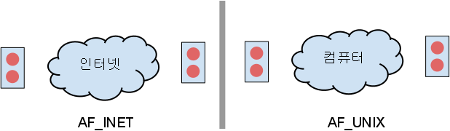
1. 소켓 생성
domain : 소켓이 사용되는 네트워크의 영역을 정의
TYPE | 설명
AF_UNIX | 프로세스간 통신(IPC)용
AF_INET | 일반 TCP/IP 인터넷 통신
AF_IPX | 노벨의 IPX
AF_X25 | X.25 프로토콜
2/56
Notes:
전자 통신기기도 다양한 영역에서 작동하는 기기가 있습니다. 생활 무전기와 같이 수키로 미터 이내의 영역에서 사용하는게 있는가 하면, 국가 영역, 전 지구적인 영역에서 사용하는 기기가 있습니다.
목적은 전자통신을 하기 위한 것으로 모두 같지만 영역에 따라서 전혀 다른기기가 사용됩니다.
컴퓨터 네트워크에 사용하는 소켓도 다양한 영역의 소켓이 있습니다.
인터넷 영역에서 다루는 소켓이 있는가 하면, 컴퓨터 영역에서 다루는 소켓이 있습니다.
우리가 목표로 하는 인터넷 영역에서 사용하는 소켓을 만들려면 AF_INET를 컴퓨터 영역에서 사용하는 소켓을 만들려면 AF_UNIX를 사용하면 됩니다.
이외에도 몇 가지 다른 영역의 소켓이 있지만, 거의 사용되지 않으므로 다루지 않도록 하겠습니다.

Slide 37

1. 소켓 생성
Type & Protocol
  Type : 통신에 사용할 패킷의 타입을 지정
  Protocol : 통신에 사용할 프로토콜 지정
  Tyep에 따라서 Protocol이 정해짐.
  SOCK_STREAM & IPPROTO_TCP : TCP 기반의 통신에 사용
  SOCK_DGRAM & IPPROTO_UDP : UDP 기반의 통신에 사용
  SOCK_RAW & (원하는 프로토콜) : RAW Socket으로 저수준에서 프로토콜을 직접 다룰 때 사용
Type | Protocol
SOCK_STREAM | IPPROTO_TCP
SOCK_DGRAM | IPPROTO_UDP
SOCK_RAW
2/56
Notes:
소켓을 사용할 영역이 결정되었습니다. 하지만 동일한 영역이라도 다양한 통신형식이 존재할 수 있습니다.
동일한 라디오 방송이지만 FM과 AM이 따로 존재하는 것과 마찬가지죠.
소켓역시 동일한 영역이라도 서로 다른 형식이 존재할 수 있습니다. 인터넷 영역 즉 AF_INET 영역의 경우에는 UDP와 TCP 두 유형의 소켓 형식이 존재합니다.
FM라디오는 FM수신기로 들어야 하듯이, 소켓도 동일한 소켓 형식 끼리만 통신할 수 있습니다.
이들 Type와 Protocol은 함께 쌍으로 움직입니다.
TCP 통신이라면 SOCKET_STREAM 타입에는 IPPROTO_TCP, SOCKET_DGRAM 타입이라면 IPPROTO_UDP를 함께 사용합니다.
이 외에도 몇 가지 소켓 타입이 더 있기는 하지만, 이 책의 범위를 벗어나며 거의 사용하지 않으므로 다루지 않도록 하겠습니다.

Slide 38
1. 소켓 생성
socket 함수를 이용한 소켓 생성의 예.
  TCP 소켓 :
    socket(AF_INET, SOCK_STREAM, IPPROTO_TCP)
  UDP 소켓
    socket(AF_INET, SOCK_DGRAM, IPPROTO_UDP)
뇌를 자극하는 TCP/IP 소켓 프로그래밍_ 윤상배
뇌를 자극하는 TCP/IP 소켓 프로그래밍_ 윤상배
2/56
Notes:
소켓 함수의 매개 변수를 모두 다뤘습니다. 이들 매개 변수를 조합하면, 대게의 경우 다음 둘 중 하나를 사용합니다. 95%이상의 인터넷 프로그램들이 이 두 유형에서 벗어나지 않는 다고 보시면 됩니다.
1번은 TCP 소켓을 2번은 UDP 소켓을 만들기 위해서 사용합니다. 이들 소켓유형의 특성은 다음 강좌에서 자세히 알아볼 겁니다.

Slide 39
1. 소켓 생성
socket 함수 반환 값.
  성공적으로 소켓을 만들면 0보다 큰 int 값을 반환
  소켓지정번호, socket descriptor 라고 부른다.
  소켓을 지시하며, 이를 이용해서 소켓을 제어한다.
뇌를 자극하는 TCP/IP 소켓 프로그래밍_ 윤상배
뇌를 자극하는 TCP/IP 소켓 프로그래밍_ 윤상배
2/56
Notes:
socket 함수가 성공적으로 실행되면 0보다 큰 값을 반환 합니다. 이 때 반환 값은 소켓을 가리킵니다. 이 값은 소켓을 가리키는 숫자라는 의미에서 "소켓 지정 번호" 라고 부릅니다.
대부분의 소켓 관련 함수들은 socket 함수로 만들어진 소켓 지정 번호를 매개 변수로 받아서 작업을 합니다.

Slide 40
TCP 서버-클라이언트 개념 (2)
TCP 서버-클라이언트 핵심 동작
TCP 서버
TCP 클라이언트
listen
accept
네트워크
connect
recv
send
send
recv
closesocket
closesocket

Slide 41
TCP 서버-클라이언트 동작 원리 (1)
TCP 서버-클라이언트 동작 원리
TCP 서버
TCP 서버
대기
클라이언트 접속
TCP
클라이언트 #1

Slide 42
TCP 서버-클라이언트 동작 원리 (2)
TCP 서버-클라이언트 동작 원리
TCP 서버
TCP 서버
대기
대기
통신
통신
통신
TCP
클라이언트 #1
TCP
클라이언트 #1
TCP
클라이언트 #2

Slide 43
TCP 서버-클라이언트 동작 원리 (3)
TCP 서버 하나와 여러 TCP 클라이언트의 통신
TCP 서버
. . .
. . .
대기
통신
TCP
클라이언트 #1
. . .
. . .
TCP
클라이언트 #n

Slide 44
TCP 서버-클라이언트 실습
TCP 서버-클라이언트 예제 동작
fgets()
TCP 클라이언트
send()
recv()
TCP 서버
printf()
printf()
recv()
send()

Slide 45
TCP 서버-클라이언트 분석 (1)
소켓 통신을 위해 결정해야 할 요소
  ① 프로토콜
    통신 규약. 소켓을 생성할 때 결정
  ② 지역 IP 주소와 지역 포트 번호
    서버 또는 클라이언트 자신의 주소
  ③ 원격 IP 주소와 원격 포트 번호
    서버 또는 클라이언트가 통신하는 상대의 주소

Slide 46
TCP 서버-클라이언트 분석 (2)
소켓 데이터 구조체
네트워크
서버
클라이언트
응용 프로그램
지역 IP 주소
지역 IP 주소
지역 포트 번호
지역 포트 번호
운영체제
원격 IP 주소
원격 IP 주소
원격 포트 번호
원격 포트 번호
• • •
• • •
TCP/IP 윈도우 소켓 프로그래밍

Slide 47
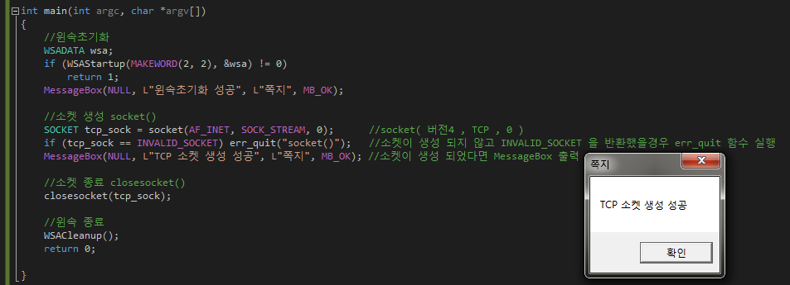
실습
윈도우 소켓 프로그램 시작하기

